Slide 1
Введение в Django

Slide 2
Django
Понятный и удобный, короткий цикл разработки
Универсальный, множество инструментов доступно «из коробки», поддерживаются разные варианты использования
Масштабируемый, способен поддерживать высоконагруженные системы
Открытый фреймворк для веб-приложений, написанный на Python

Slide 3





Написаны с использованием Django

Slide 4
Концепция MVC
Представление
Контроллер
Модель

Slide 5
Концепция MVC
Центральный компонент
Хранит данные/состояние
Содержит бизнесс-логику
Модель

Slide 6
Концепция MVC
UI
Отображает данные модели
Может содержать бизнесс-логику
Представление

Slide 7
Концепция MVC
Посредник между моделью и представлением
Определяет какое представление и с какими данными отображать
Содержит логику управления запросами
Контроллер

Slide 8
Концепция MVC
Контроллер
Модель
Представление
Пользователь
www.my-blog.com
Запрос от пользователя

Slide 9
Концепция MVC
Контроллер
Модель
Представление
Пользователь
www.my-blog.com
BlogList, Home
Маршрутизация и выбор нужных модели и представления

Slide 10
Концепция MVC
Контроллер
Модель
Представление
Пользователь
www.my-blog.com
BlogList, Home
Получение данных
FROM blogs SELECT *

Slide 11
Концепция MVC
Контроллер
Модель
Представление
Пользователь
www.my-blog.com
BlogList, Home
Представление данных и отображение страницы пользователю
home.html
FROM blogs SELECT *

Slide 12
Концепция MVC
Контроллер
Модель
Представление
Пользователь
www.my-blog.com/posts/4
Запрос от пользователя

Slide 13
Концепция MVC
Контроллер
Модель
Представление
Пользователь
www.my-blog.com/posts/4
Blog, Posts
Маршрутизация и выбор нужных модели и представления

Slide 14
Концепция MVC
Контроллер
Модель
Представление
Пользователь
www.my-blog.com/posts/4
Blog, Posts
Получение данных
FROM blogs SELECT * WHERE id = 4

Slide 15
Концепция MVC
Контроллер
Модель
Представление
Пользователь
www.my-blog.com/posts/4
Blog, Posts
Представление данных и отображение страницы пользователю
posts.html
FROM blogs SELECT * WHERE id = 4

Slide 16
Django MVC vs classic MVC
схема URL ≈ маршрутизация + контроллер
представление + шаблон ≈ представление
модель ≈ модель

Slide 17
Django MVC
Шаблон
URL pattern (контроллер под капотом)
Модель
Представление

Slide 18
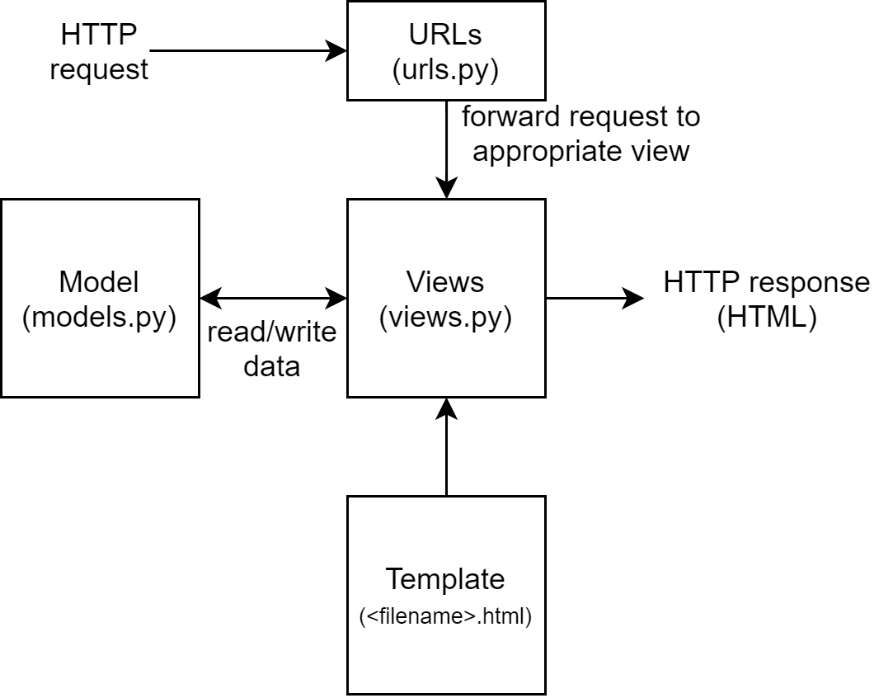
Django MVC

Slide 19
Установка Django pip install django

Slide 20
Создание проекта: django-admin startproject <name> python manage.py runserver

Slide 21

Составные части проекта
manage.py – отвечает за запуск сайта
__init__.py – отмечает директорию, в которой лежат python файлы
asgi.py/wsgi.py – осуществляет взаимодействие приложения и сервера
settings.py – конфигурация для всего сайта
urls.py – маршрутизация для всего сайта

Slide 22
Приложение Django (App)
компонент проекта Django
представляет из себя папку с Python файлами
каждый app отвечает за некоторый функционал сайта
python manage.py startapp <name>

Slide 23
Содержимое приложения
Файл или папка | Назначение
apps.py | контролирует настройки конкретного app
models.py | отвечает за работу с данными
admin.py | определяет интерфейс админа
urls.py | маршрутизация для приложения
views.py | логика представлений
tests.py | отвечает за unit тесты
migrations/ | файлы миграции базы данных

Slide 24
Запуск через VS Code

Slide 25
static и простейший сайт на django

